Slide 1
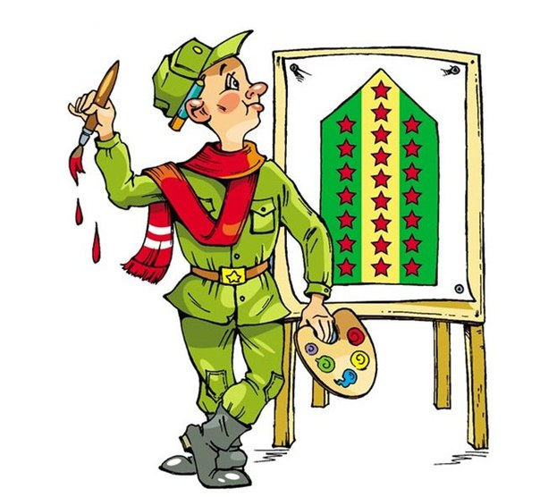
С Днем
знаний!

Slide 2
Let’s try to guess!
1 2 3 4 5 6 7 8 9
K
N
O
W
L
E
D
G
E
1 0 11
I
S
12 13 14 15 16
P
O
W
E
R

